Slide 1
实验五：支持向量机

Slide 2
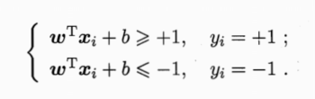
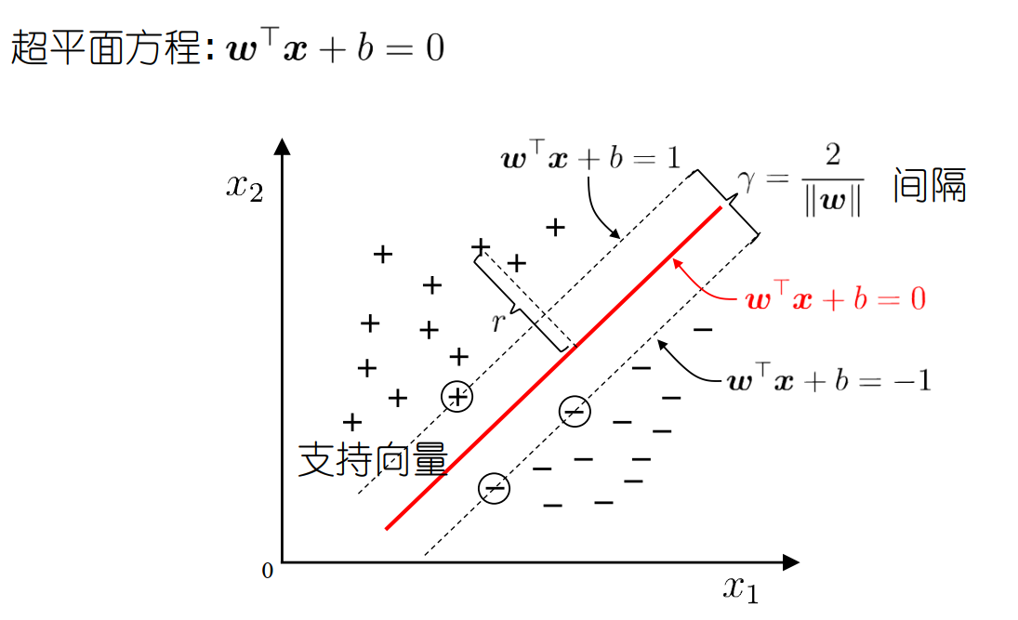
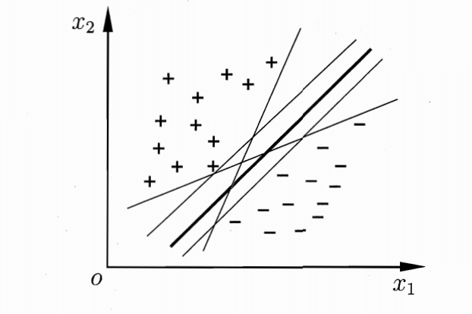
支持向量机
支持向量机（support vector machines，SVM）是一种二分类模型，它的目的是寻找一个超平面来对样本进行分割，分割的原则是间隔最大化，最终转化为一个凸二次规划问题来求解。

Slide 3
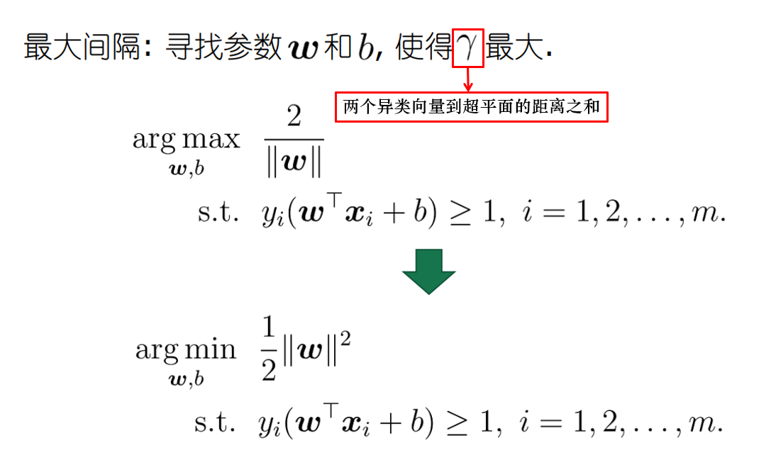
支持向量机基本型

Slide 4
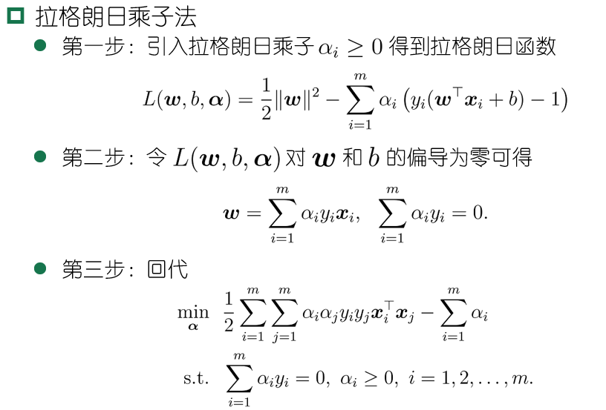
对偶问题

Slide 5
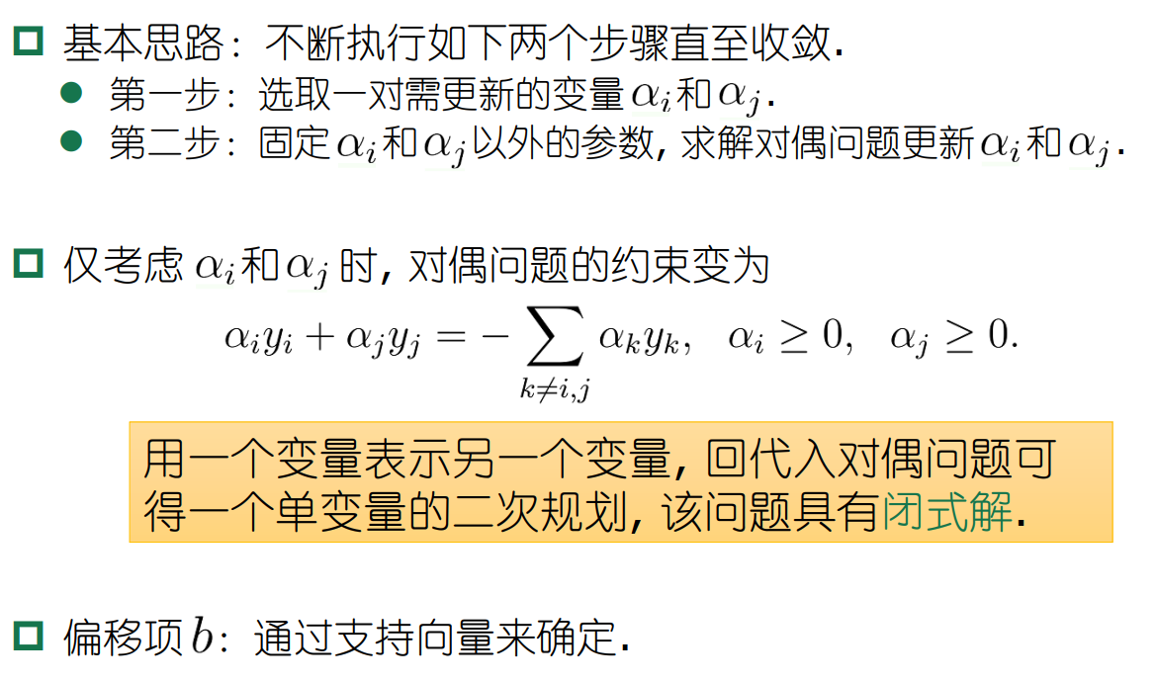
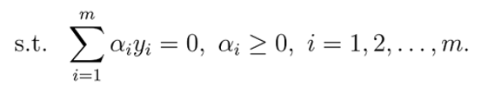
求解方法 - SMO

Slide 6
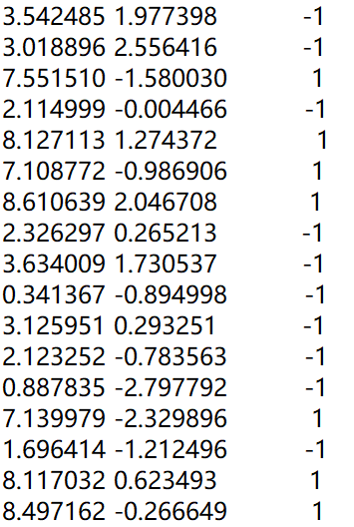
数据集介绍
数据集：
/支持向量机数据集/dataset.txt
共有 100个样本，2个输入变量
数据格式如右图：

Slide 7
实验环境
Python
编辑器：Jupyter Notebook 或 Pycharm
可使用numpy、pandas、matplotlib等基础扩展包，建议使用anaconda安装
不可使用sklearn、pytorch等机器学习包

Slide 8
实验要求
了解SMO算法求解SVM的过程，SMO算法的python实现
通过编程得到所给数据对应的SVM分割平面
将数据以及所得线性方程结果进行可视化
4. 4月14日晚上12:00将代码（.py或者.ipynb文件）、实验报告（pdf文件）一并打包上传至邮箱。
邮箱： lfs17371915413@163.com
压缩包和实验报告命名方式：
实验序号_学号_姓名，例如：实验1_111702xxxxx_王xx

Slide 9
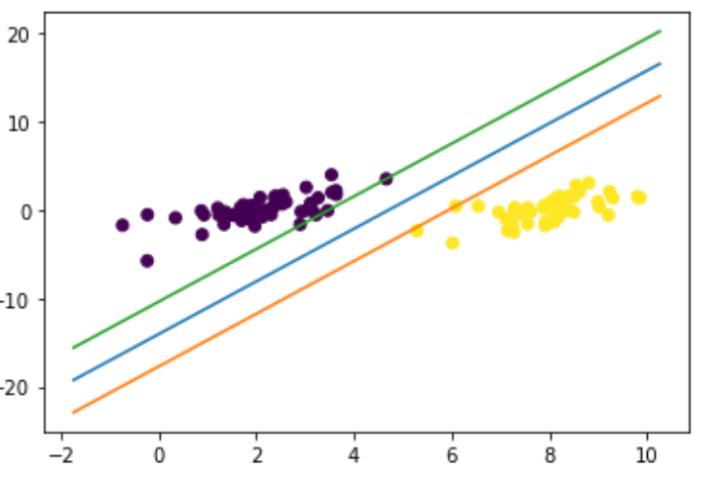
分类结果（示例）
线性可分

